Slide 1
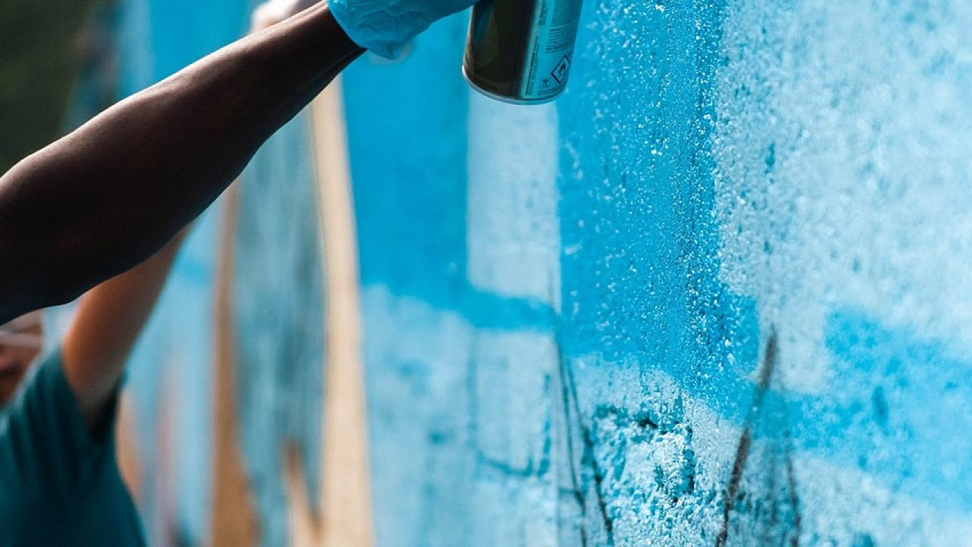
Dosificar y mezclar
con el equipo real
Carlos Castro
Ver el OA en pinturasespecializadas.lumbre.lat
Notes:
Objeto de aprendizaje de Lumbre · Carlos Castro
Enlace: https://pinturasespecializadas.lumbre.lat/object/dosificar-y-mezclar-con-el-equipo-real

Slide 2
Acerca de este OA · 1 de 2
Objetivo
Ejecutar una dosificación de color con el equipo real de la tienda siguiendo la fórmula, la base y la ficha técnica, comprobando el equipo antes de empezar, detectando las señales que obligan a detenerse y registrando lo que realmente se ha dosificado.
Descripción
Segunda lección del itinerario de color. Convierte la fórmula en un bote correcto: base, equipo, secuencia, mezcla, comprobación y registro, sin inventar proporciones ni tiempos.
Dosificar y mezclar con el equipo real
2 / 72
Notes:
Enlace al OA: https://pinturasespecializadas.lumbre.lat/object/dosificar-y-mezclar-con-el-equipo-real

Slide 3
Acerca de este OA · 2 de 2
Autoría: Carlos Castro
Etiquetas: tintometría · dosificación · mezcla · color · control de calidad · trazabilidad · Pinturas Especializadas
Dosificar y mezclar con el equipo real
3 / 72
Notes:
Continuación de «Acerca de este OA» (2 de 2).

Slide 4
Dosificar y mezclar con el equipo real · 1 de 4
En el taller de color, un preparador nuevo tiene tres botes de base, la fórmula impresa y una muestra. Ha dosificado «hasta que se parecía», ha mezclado menos de lo que pedía la ficha y ha apuntado la fórmula teórica, no lo que salió del dosificador. El color es casi correcto, pero nadie sabría repetirlo.
La situación es ficticia. El problema no es la habilidad del preparador: se han saltado comprobaciones que dejan rastro. Esta lección ordena la dosificación con el equipo real, desde la base correcta hasta el registro final, y fija cuándo detenerse y avisar.
Dosificar y mezclar con el equipo real
4 / 72

Slide 5
Dosificar y mezclar con el equipo real · 2 de 4
Qué vas a poder hacer al terminar
Ejecutar una dosificación de color con el equipo real de la tienda siguiendo la fórmula, la base y la ficha técnica, comprobando el equipo antes de empezar, detectando las señales que obligan a detenerse y registrando lo que realmente se ha dosificado.
•
Hecho verificado: consta en la norma, la ficha técnica o la etiqueta citada.
•
Buena práctica: método razonado; no es, por sí solo, una política de Pinturas Especializadas.
Dosificar y mezclar con el equipo real
5 / 72
Notes:
Continuación de «Dosificar y mezclar con el equipo real» (2 de 4).

Slide 6
Dosificar y mezclar con el equipo real · 3 de 4
•
Procedimiento interno pendiente: calibración, tolerancias, lote mínimo, autorizaciones y registro que debe confirmar dirección técnica.
•
Supuesto didáctico: situaciones y cifras marcadas como ficticias para practicar; no son datos de la empresa.
Dosificar y mezclar con el equipo real
6 / 72
Notes:
Continuación de «Dosificar y mezclar con el equipo real» (3 de 4).

Slide 7
Dosificar y mezclar con el equipo real · 4 de 4
Dependencia interna pendiente
Esta lección distingue el método general de las decisiones que corresponden a Pinturas Especializadas. Antes de aplicar un umbral, un importe o una facultad, confirma con dirección: Calibración de dosificador y báscula, frecuencia y responsable. Tolerancias de dosificación y carga máxima de colorante por base. Lote mínimo por sistema y regla para pedidos menores. Quién autoriza corregir una fórmula y cómo se versiona. Registro de mermas, devoluciones y botes no aptos.
Dosificar y mezclar con el equipo real
7 / 72
Notes:
Continuación de «Dosificar y mezclar con el equipo real» (4 de 4).

Slide 8
1 · La base y el producto mandan · 1 de 2
Dosificar no es añadir colorante hasta que el bote se parezca a la muestra. La fórmula indica una dosis para una base y una cantidad concretas; cambiar una de las dos altera el resultado aunque el código sea el mismo.
Cada base admite una carga limitada de colorante, que consta en la ficha y en el sistema tintométrico. Los colores saturados suelen pedir bases con menos poder cubriente; los claros, bases más blancas. Superar esa carga puede alterar cobertura, brillo, secado o adherencia.
Dosificar y mezclar con el equipo real
8 / 72

Slide 9
1 · La base y el producto mandan · 2 de 2
El producto también manda: no es lo mismo un mate lavable de interior que un satinado de exterior, ni una pintura al agua que un esmalte. EN 13300 clasifica las pinturas al agua para paredes y techos interiores por brillo, cobertura y resistencia al lavado, pero no autoriza a mezclar productos ni sustituye la ficha.
Hecho verificado: la ficha y el sistema son la referencia. Procedimiento interno pendiente: qué carga máxima adopta la empresa y quién valida una sustitución de base.
Dosificar y mezclar con el equipo real
9 / 72
Notes:
Continuación de «1 · La base y el producto mandan» (2 de 2).

Slide 10
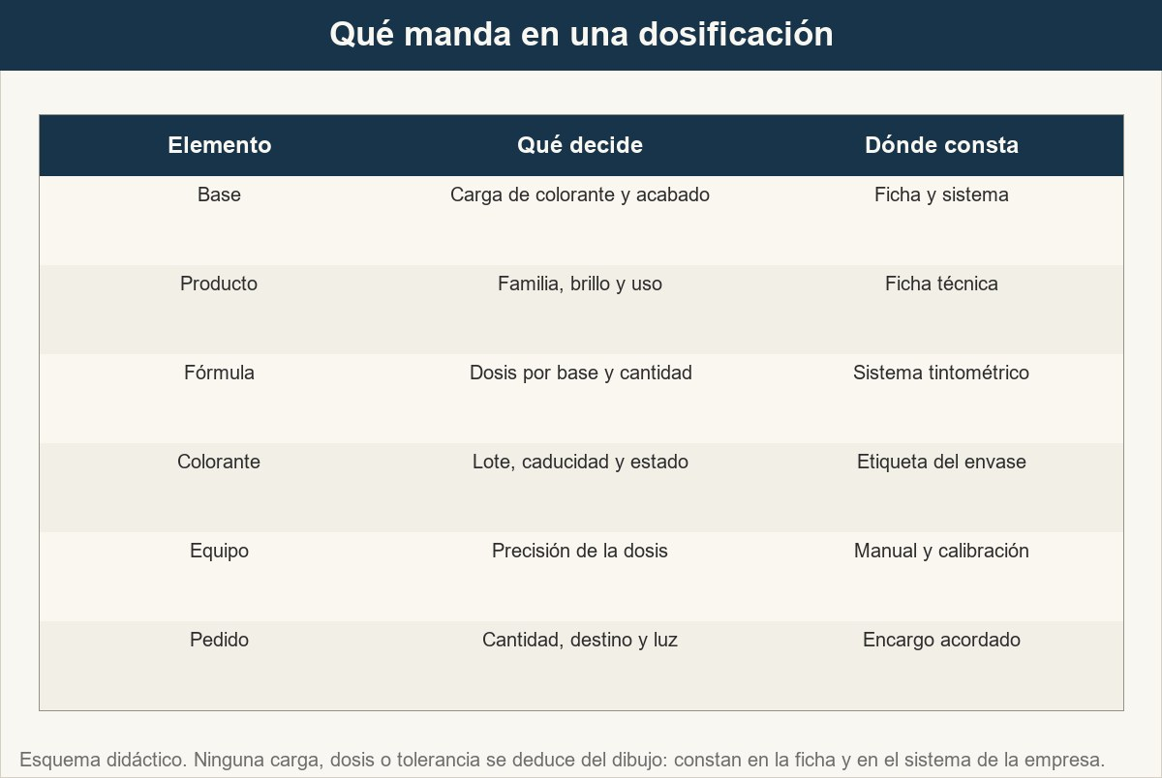
1 · La base y el producto mandan
Ningún elemento se decide por intuición: cada uno tiene su documento y su límite.
Ver imagen original en el OA
Notes:
Imagen del OA: assets/fig-1-quien-manda.jpg
Texto alternativo: Matriz de los elementos que deciden una dosificación: base, producto, fórmula, colorante, equipo y pedido.
Pie: Ningún elemento se decide por intuición: cada uno tiene su documento y su límite.
Enlace: https://pinturasespecializadas.lumbre.lat/object/dosificar-y-mezclar-con-el-equipo-real

Slide 11
Actividad 1 · Opción múltiple
Sección: 1 · La base y el producto mandan
¿Qué decide cuánto colorante admite una base concreta?
A) El aspecto de la muestra que trae el cliente.
B) La ficha técnica del fabricante y el sistema tintométrico.
C) El tamaño del bote que se quiere vender.
D) El color que más se vende en la tienda.
Dosificar y mezclar con el equipo real
11 / 72
Notes:
Solución: B) La ficha técnica del fabricante y el sistema tintométrico.
Explicación: La muestra orienta el tono, pero no fija la carga. La base tiene un límite de colorante que consta en la ficha y en el sistema; superarlo puede comprometer cobertura, brillo, secado o adherencia. El tamaño del bote y las ventas no son criterios técnicos.
Evidencia: Apartado 1: la base y el producto mandan; carga limitada según ficha.
Enlace al OA: https://pinturasespecializadas.lumbre.lat/object/dosificar-y-mezclar-con-el-equipo-real

Slide 12
2 · El equipo se comprueba antes, no después · 1 de 3
La dosificación empieza en el puesto. Un dosificador con residuo seco, una boquilla que gotea o una báscula desnivelada introducen un error que después se atribuye al color.
Limpio y seco. Los restos de colorante seco pueden caer en el bote; el agua de un útil mal secado diluye la primera dosis. La limpieza se comprueba a la vista y al tacto.
Dosificar y mezclar con el equipo real
12 / 72

Slide 13
2 · El equipo se comprueba antes, no después · 2 de 3
Calibrado. El dosificador o la báscula deben tener el cero comprobado, sin aire en la línea y con la calibración vigente. Un equipo que «siempre ha ido bien» no está calibrado; sin pauta interna, se usa la del fabricante.
Boquilla correcta. Cada producto o colorante puede requerir una distinta. Una demasiado estrecha dosifica de menos y gotea; una demasiado ancha deja caer más de lo previsto.
Dosificar y mezclar con el equipo real
13 / 72
Notes:
Continuación de «2 · El equipo se comprueba antes, no después» (2 de 3).

Slide 14
2 · El equipo se comprueba antes, no después · 3 de 3
Base y envase. La base debe ser la de la fórmula, con el lote legible, el envase sin abolladuras y la temperatura de uso indicada. En el litoral mediterráneo, un bote que ha pasado la tarde al sol en un vehículo puede estar fuera de rango: se atempera o se consulta.
Buena práctica: preparar el puesto antes de abrir la base; cada interrupción es una ocasión de contaminar o de perder la cuenta.
Dosificar y mezclar con el equipo real
14 / 72
Notes:
Continuación de «2 · El equipo se comprueba antes, no después» (3 de 3).

Slide 15
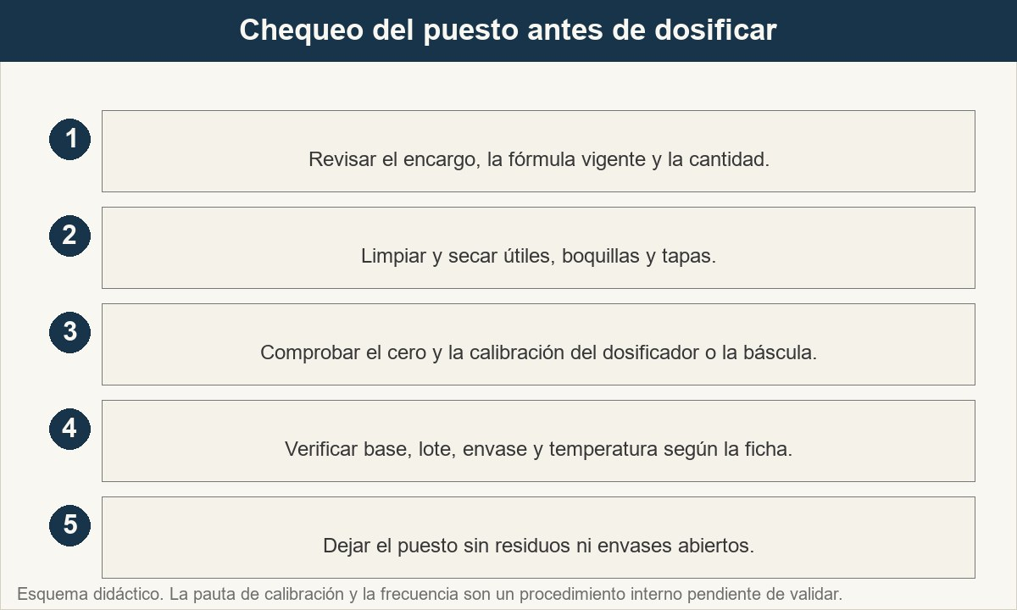
2 · El equipo se comprueba antes, no después
El chequeo del puesto es parte de la dosis: un equipo sucio o descalibrado falsea el resultado.
Ver imagen original en el OA
Notes:
Imagen del OA: assets/fig-2-chequeo-equipo.jpg
Texto alternativo: Cinco pasos de comprobación del puesto de tintometría antes de dosificar.
Pie: El chequeo del puesto es parte de la dosis: un equipo sucio o descalibrado falsea el resultado.
Enlace: https://pinturasespecializadas.lumbre.lat/object/dosificar-y-mezclar-con-el-equipo-real

Slide 16
Sección
2 · El equipo se comprueba antes, no después · Abrir el puesto de color en cinco pasos · Paso 1 de 5
Paso 1
Lee la orden completa antes de tocar un envase: producto, base, cantidad y destino.
Dosificar y mezclar con el equipo real
16 / 72
Notes:
Recorrido: Abrir el puesto de color en cinco pasos
Paso 1 de 5: Paso 1
Texto del paso: Lee la orden completa antes de tocar un envase: producto, base, cantidad y destino.
Enlace: https://pinturasespecializadas.lumbre.lat/object/dosificar-y-mezclar-con-el-equipo-real

Slide 17
Sección
2 · El equipo se comprueba antes, no después · Abrir el puesto de color en cinco pasos · Paso 2 de 5
Paso 2
Retira residuos secos de boquillas y comprueba que no hay goteo.
Dosificar y mezclar con el equipo real
17 / 72
Notes:
Recorrido: Abrir el puesto de color en cinco pasos
Paso 2 de 5: Paso 2
Texto del paso: Retira residuos secos de boquillas y comprueba que no hay goteo.
Enlace: https://pinturasespecializadas.lumbre.lat/object/dosificar-y-mezclar-con-el-equipo-real

Slide 18
Sección
2 · El equipo se comprueba antes, no después · Abrir el puesto de color en cinco pasos · Paso 3 de 5
Paso 3
Verifica el cero del equipo y que la calibración está vigente.
Dosificar y mezclar con el equipo real
18 / 72
Notes:
Recorrido: Abrir el puesto de color en cinco pasos
Paso 3 de 5: Paso 3
Texto del paso: Verifica el cero del equipo y que la calibración está vigente.
Enlace: https://pinturasespecializadas.lumbre.lat/object/dosificar-y-mezclar-con-el-equipo-real

Slide 19
Sección
2 · El equipo se comprueba antes, no después · Abrir el puesto de color en cinco pasos · Paso 4 de 5
Paso 4
Comprueba etiqueta, lote y estado de la base y de cada colorante.
Dosificar y mezclar con el equipo real
19 / 72
Notes:
Recorrido: Abrir el puesto de color en cinco pasos
Paso 4 de 5: Paso 4
Texto del paso: Comprueba etiqueta, lote y estado de la base y de cada colorante.
Enlace: https://pinturasespecializadas.lumbre.lat/object/dosificar-y-mezclar-con-el-equipo-real

Slide 20
Sección
2 · El equipo se comprueba antes, no después · Abrir el puesto de color en cinco pasos · Paso 5 de 5
Paso 5
Ordena el puesto para no cruzar útiles entre productos.
Dosificar y mezclar con el equipo real
20 / 72
Notes:
Recorrido: Abrir el puesto de color en cinco pasos
Paso 5 de 5: Paso 5
Texto del paso: Ordena el puesto para no cruzar útiles entre productos.
Enlace: https://pinturasespecializadas.lumbre.lat/object/dosificar-y-mezclar-con-el-equipo-real

Slide 21
Actividad 2 · Relacionar · 1 de 2
Sección: 2 · El equipo se comprueba antes, no después
Une cada comprobación del equipo con lo que evita.
Columna A
1. Útil limpio y seco
2. Dosificador calibrado
3. Boquilla correcta
4. Báscula nivelada
5. Envase etiquetado
Columna B
A) Dosis fuera de tolerancia
Dosificar y mezclar con el equipo real
21 / 72
Notes:
Solución: Útil limpio y seco → Residuos y dilución de la dosis
Dosificador calibrado → Dosis fuera de tolerancia
Boquilla correcta → Goteo y dosis irregulares
Báscula nivelada → Error de lectura
Envase etiquetado → Confusión de base y lote
Evidencia: Apartado 2: limpieza, calibración, boquilla, báscula e identificación del envase.
Enlace al OA: https://pinturasespecializadas.lumbre.lat/object/dosificar-y-mezclar-con-el-equipo-real

Slide 22
Actividad 2 · Relacionar · 2 de 2
B) Goteo y dosis irregulares
C) Error de lectura
D) Confusión de base y lote
E) Residuos y dilución de la dosis
Dosificar y mezclar con el equipo real
22 / 72
Notes:
Continuación de «Actividad 2 · Relacionar» (2 de 2).

Slide 23
3 · La secuencia: de la fórmula al bote · 1 de 3
La secuencia tiene seis estaciones y no se adelanta ninguna.
1.
Identificar la fórmula. Código, versión, producto, base, acabado y cantidad. Una fórmula antigua puede tener otra dosis.
2.
Elegir la base. Se compara el código de la etiqueta con el de la fórmula y se comprueba el lote. El color del envase no identifica la base.
3.
Dosificar. Se sigue el orden y la dosis del sistema. Si una línea gotea o el equipo avisa, se para. Lo dosificado se anota.
Dosificar y mezclar con el equipo real
23 / 72

Slide 24
3 · La secuencia: de la fórmula al bote · 2 de 3
4.
Mezclar. Tiempo, forma y velocidad constan en la ficha; no se aceleran ni se alargan por intuición.
5.
Reposar si procede. Si la ficha lo indica, se cumple; si no, no se inventa.
6.
Comprobar. Se compara con la referencia acordada, con la muestra seca y en la luz convenida, y se registra.
Dosificar y mezclar con el equipo real
24 / 72
Notes:
Continuación de «3 · La secuencia: de la fórmula al bote» (2 de 3).

Slide 25
3 · La secuencia: de la fórmula al bote · 3 de 3
La secuencia se rompe de formas discretas: dosificar sobre una base equivocada, añadir colorante después de mezclar, mezclar otra vez para «arreglar» un tono o aprobar una comprobación con el producto húmedo. El resultado puede parecer correcto y no ser reproducible.
Procedimiento interno pendiente: quién puede ajustar una fórmula y cómo se registra sin borrar la versión anterior.
Dosificar y mezclar con el equipo real
25 / 72
Notes:
Continuación de «3 · La secuencia: de la fórmula al bote» (3 de 3).

Slide 26
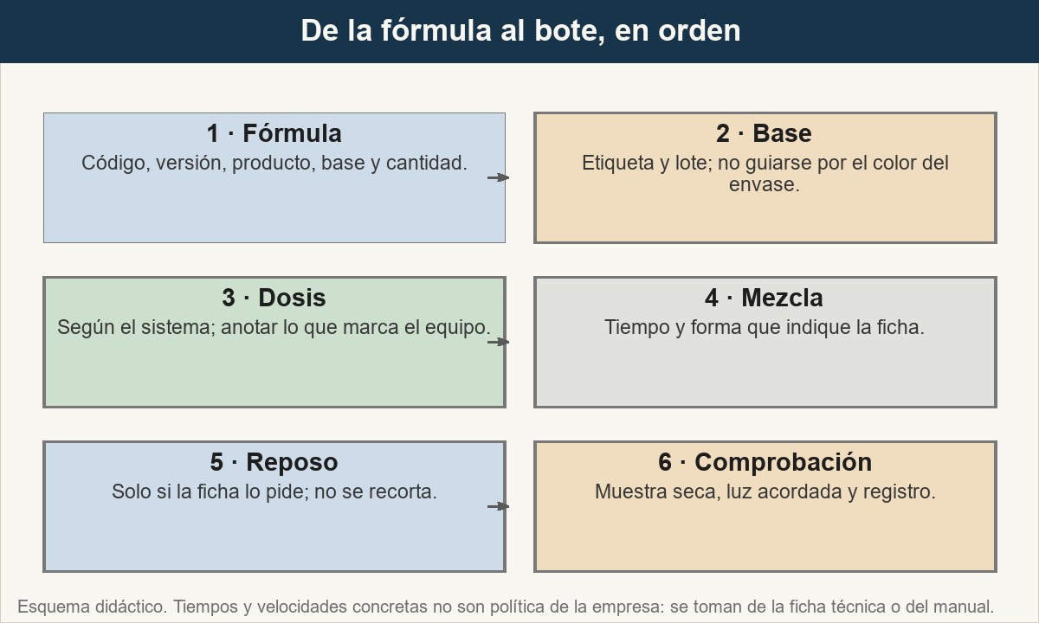
3 · La secuencia: de la fórmula al bote
La secuencia no es un adorno: cada estación deja una evidencia para la siguiente.
Ver imagen original en el OA
Notes:
Imagen del OA: assets/fig-3-secuencia-dosificacion.jpg
Texto alternativo: Flujo de seis estaciones: fórmula, base, dosis, mezcla, reposo y comprobación.
Pie: La secuencia no es un adorno: cada estación deja una evidencia para la siguiente.
Enlace: https://pinturasespecializadas.lumbre.lat/object/dosificar-y-mezclar-con-el-equipo-real

Slide 27
Actividad 3 · Ordenar la secuencia
Sección: 3 · La secuencia: de la fórmula al bote
Ordena la secuencia de dosificación de un color.
A) Comprobar la base y el lote contra la fórmula.
B) Comparar con la muestra seca y registrar el resultado.
C) Identificar la fórmula vigente, el producto y la cantidad.
D) Respetar el reposo si la ficha lo establece.
E) Dosificar según el sistema y anotar la dosis real.
F) Mezclar el tiempo y la forma indicados en la ficha.
Dosificar y mezclar con el equipo real
27 / 72
Notes:
Solución: Identificar la fórmula vigente, el producto y la cantidad. → Comprobar la base y el lote contra la fórmula. → Dosificar según el sistema y anotar la dosis real. → Mezclar el tiempo y la forma indicados en la ficha. → Respetar el reposo si la ficha lo establece. → Comparar con la muestra seca y registrar el resultado.
Explicación: Primero se identifica qué se va a hacer y con qué producto; después se confirma la base; luego se dosifica y se mezcla. El reposo solo existe si la ficha lo pide, y la comprobación cierra la secuencia con una muestra seca. Alterar este orden hace que la comprobación llegue tarde o que se mezcle sobre una base equivocada.
Evidencia: Apartado 3: las seis estaciones y las consecuencias de saltarse una.
Enlace al OA: https://pinturasespecializadas.lumbre.lat/object/dosificar-y-mezclar-con-el-equipo-real

Slide 28
4 · Mezclar, reposar y comprobar · 1 de 2
Mezclar no es agitar con más fuerza para terminar antes. El tiempo y la forma buscan dispersar el colorante; pasarse puede meter aire y formar espuma, quedarse corto deja vetas. La ficha o el manual indican tiempo y modo.
Ejemplo didáctico: si una ficha pidiera dos minutos de agitación, ese es el tiempo de referencia para ese producto. Agitar treinta segundos porque el color «ya parece uniforme» no es decisión del preparador: la uniformidad visual no demuestra dispersión. La cifra es un ejemplo, no una pauta de la empresa.
Dosificar y mezclar con el equipo real
28 / 72

Slide 29
4 · Mezclar, reposar y comprobar · 2 de 2
El reposo puede servir para asentar la espuma, completar la dispersión o estabilizar la mezcla. Solo se aplica si la ficha lo indica, y se cumple entero; recortarlo puede dar un color que cambia entre botes.
La comprobación exige muestra seca —muchos productos al agua cambian de tono al secar—, la luz acordada y un registro de qué se comparó y quién lo validó. Un color puede coincidir bajo una luz y separarse bajo otra: es el metamerismo que estudian ISO 7724 y EN ISO 11664. Un colorímetro aporta un dato objetivo, pero no sustituye la comprobación visual ni la ficha.
Dosificar y mezclar con el equipo real
29 / 72
Notes:
Continuación de «4 · Mezclar, reposar y comprobar» (2 de 2).

Slide 30
Sección
4 · Mezclar, reposar y comprobar · Comprobar sin cambiar el resultado · Paso 1 de 5
Paso 1
Confirma que la mezcla ha cumplido el tiempo y el reposo de la ficha.
Dosificar y mezclar con el equipo real
30 / 72
Notes:
Recorrido: Comprobar sin cambiar el resultado
Paso 1 de 5: Paso 1
Texto del paso: Confirma que la mezcla ha cumplido el tiempo y el reposo de la ficha.
Enlace: https://pinturasespecializadas.lumbre.lat/object/dosificar-y-mezclar-con-el-equipo-real

Slide 31
Sección
4 · Mezclar, reposar y comprobar · Comprobar sin cambiar el resultado · Paso 2 de 5
Paso 2
Prepara una muestra sobre el soporte o la tarjeta acordados.
Dosificar y mezclar con el equipo real
31 / 72
Notes:
Recorrido: Comprobar sin cambiar el resultado
Paso 2 de 5: Paso 2
Texto del paso: Prepara una muestra sobre el soporte o la tarjeta acordados.
Enlace: https://pinturasespecializadas.lumbre.lat/object/dosificar-y-mezclar-con-el-equipo-real

Slide 32
Sección
4 · Mezclar, reposar y comprobar · Comprobar sin cambiar el resultado · Paso 3 de 5
Paso 3
Deja secar la muestra antes de comparar.
Dosificar y mezclar con el equipo real
32 / 72
Notes:
Recorrido: Comprobar sin cambiar el resultado
Paso 3 de 5: Paso 3
Texto del paso: Deja secar la muestra antes de comparar.
Enlace: https://pinturasespecializadas.lumbre.lat/object/dosificar-y-mezclar-con-el-equipo-real

Slide 33
Sección
4 · Mezclar, reposar y comprobar · Comprobar sin cambiar el resultado · Paso 4 de 5
Paso 4
Compara con la referencia bajo la luz convenida y anota la diferencia.
Dosificar y mezclar con el equipo real
33 / 72
Notes:
Recorrido: Comprobar sin cambiar el resultado
Paso 4 de 5: Paso 4
Texto del paso: Compara con la referencia bajo la luz convenida y anota la diferencia.
Enlace: https://pinturasespecializadas.lumbre.lat/object/dosificar-y-mezclar-con-el-equipo-real

Slide 34
Sección
4 · Mezclar, reposar y comprobar · Comprobar sin cambiar el resultado · Paso 5 de 5
Paso 5
Registra el resultado y quién lo valida antes de cerrar el envase.
Dosificar y mezclar con el equipo real
34 / 72
Notes:
Recorrido: Comprobar sin cambiar el resultado
Paso 5 de 5: Paso 5
Texto del paso: Registra el resultado y quién lo valida antes de cerrar el envase.
Enlace: https://pinturasespecializadas.lumbre.lat/object/dosificar-y-mezclar-con-el-equipo-real

Slide 35
Actividad 4 · Verdadero o falso
Sección: 4 · Mezclar, reposar y comprobar
Si la mezcla ya parece uniforme antes del tiempo indicado, se puede detener y dar el color por bueno.
A) Verdadero
B) Falso
Dosificar y mezclar con el equipo real
35 / 72
Notes:
Solución: Falso
Explicación: La apariencia uniforme no garantiza que el colorante esté disperso. Acortar la mezcla puede dejar vetas, zonas de mayor concentración o un color que cambia al secar. El tiempo y la forma se toman de la ficha; la comprobación llega después, con la muestra seca y la luz acordada.
Evidencia: Apartado 4: tiempo de mezcla, reposo y comprobación con muestra seca.
Enlace al OA: https://pinturasespecializadas.lumbre.lat/object/dosificar-y-mezclar-con-el-equipo-real

Slide 36
5 · Contaminación cruzada, residuos y lote mínimo · 1 de 3
Las fuentes de contaminación están en gestos pequeños: apoyar la boquilla en el borde, devolver el sobrante al envase original, compartir tapa o dejar un colorante destapado. También una gota de oscuro en la boquilla del claro, una varilla compartida o un embudo con residuo. Cada producto y cada colorante tienen su útil, y lo que ha salido del envase no vuelve salvo que la ficha lo permita.
Dosificar y mezclar con el equipo real
36 / 72

Slide 37
5 · Contaminación cruzada, residuos y lote mínimo · 2 de 3
Los residuos importan: una película seca o un grumo obstruye el colorante y dosifica de forma irregular; una piel o un sedimento en la base puede indicar un envase mal cerrado o caducado. No se cuela un producto para «salvarlo» sin autorización: se separa, se etiqueta y se consulta.
El lote mínimo existe porque el sistema dosifica una cantidad pequeña pero fija. Por debajo, esa dosis pesa demasiado, el error crece y el color deja de ser repetible. No se parte un pedido por debajo del mínimo: se ajusta la cantidad, se ofrece otro formato o se explica la limitación. El mínimo lo fijan la ficha y el sistema.
Dosificar y mezclar con el equipo real
37 / 72
Notes:
Continuación de «5 · Contaminación cruzada, residuos y lote mínimo» (2 de 3).

Slide 38
5 · Contaminación cruzada, residuos y lote mínimo · 3 de 3
Buena práctica: registrar la merma y el bote no apto. Procedimiento interno pendiente: quién autoriza un trasvase y dónde se anota la merma.
Dosificar y mezclar con el equipo real
38 / 72
Notes:
Continuación de «5 · Contaminación cruzada, residuos y lote mínimo» (3 de 3).

Slide 39
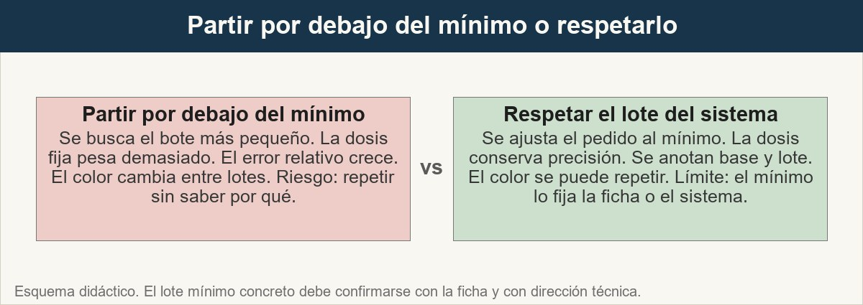
5 · Contaminación cruzada, residuos y lote mínimo
Ahorrar base por debajo del mínimo suele costar un bote repetido y un color que no se puede explicar.
Ver imagen original en el OA
Notes:
Imagen del OA: assets/fig-4-lote-minimo.jpg
Texto alternativo: Comparación entre partir un pedido por debajo del mínimo del sistema y respetar el lote que permite una dosificación precisa.
Pie: Ahorrar base por debajo del mínimo suele costar un bote repetido y un color que no se puede explicar.
Enlace: https://pinturasespecializadas.lumbre.lat/object/dosificar-y-mezclar-con-el-equipo-real

Slide 40
Actividad 5 · Clasificar · 1 de 2
Sección: 5 · Contaminación cruzada, residuos y lote mínimo
Clasifica cada práctica según su efecto en la contaminación y los residuos.
Categorías
• Práctica segura
• Riesgo de contaminación
1. Limpiar la boquilla antes y después de cada colorante.
2. Apoyar la boquilla en el borde del bote de base.
3. Usar una varilla distinta para cada producto.
Dosificar y mezclar con el equipo real
40 / 72
Notes:
Solución: 1. Limpiar la boquilla antes y después de cada colorante. → Práctica segura
2. Apoyar la boquilla en el borde del bote de base. → Riesgo de contaminación
3. Usar una varilla distinta para cada producto. → Práctica segura
4. Devolver el sobrante de colorante al envase original. → Riesgo de contaminación
5. Tapar la base entre dosificaciones. → Práctica segura
6. Reutilizar un bote vacío sin borrar la etiqueta anterior. → Riesgo de contaminación
Evidencia: Apartado 5: fuentes de contaminación cruzada, residuos y trazabilidad.
Enlace al OA: https://pinturasespecializadas.lumbre.lat/object/dosificar-y-mezclar-con-el-equipo-real

Slide 41
Actividad 5 · Clasificar · 2 de 2
4. Devolver el sobrante de colorante al envase original.
5. Tapar la base entre dosificaciones.
6. Reutilizar un bote vacío sin borrar la etiqueta anterior.
Clasifica cada elemento en una de las categorías.
Dosificar y mezclar con el equipo real
41 / 72
Notes:
Continuación de «Actividad 5 · Clasificar» (2 de 2).

Slide 42
6 · Cuándo detenerse y avisar · 1 de 4
Hay señales que obligan a detener la dosificación, separar el envase y avisar:
•
Colorante agotado o con aire. El equipo pulsa pero no llega producto, o llega a saltos. La dosis queda incompleta y no se compensa «a ojo».
•
Base equivocada. Se descubre por la etiqueta, el lote o porque el sistema no reconoce la combinación. Si ya hay colorante dentro, no se trasvasa sin autorización.
Dosificar y mezclar con el equipo real
42 / 72

Slide 43
6 · Cuándo detenerse y avisar · 2 de 4
•
Grumos, piel o sedimento. Pueden indicar un envase mal cerrado, caducado o contaminado. Colar y seguir no es una solución validada.
•
Viscosidad extraña. Un producto más espeso o más fluido puede estar fuera de condiciones; la ficha describe el aspecto de referencia.
•
Envase dañado o sin etiqueta. No permite garantizar qué contiene ni de qué lote viene.
Dosificar y mezclar con el equipo real
43 / 72
Notes:
Continuación de «6 · Cuándo detenerse y avisar» (2 de 4).

Slide 44
6 · Cuándo detenerse y avisar · 3 de 4
•
Fórmula que no cuadra. La dosis no coincide con la cantidad, el código no corresponde al producto o la muestra no se parece. Se revisa antes de dosificar más.
•
Equipo averiado. Goteo, alarma, cero inestable o boquilla obstruida. Se detiene y se etiqueta.
Quien detecta la señal deja el envase identificado, cuenta qué ha pasado y no lo entrega.
Dosificar y mezclar con el equipo real
44 / 72
Notes:
Continuación de «6 · Cuándo detenerse y avisar» (3 de 4).

Slide 45
6 · Cuándo detenerse y avisar · 4 de 4
Procedimiento interno pendiente: a quién se avisa, con qué parte se registra y quién decide si el producto se recupera, se repite o se desecha.
Dosificar y mezclar con el equipo real
45 / 72
Notes:
Continuación de «6 · Cuándo detenerse y avisar» (4 de 4).

Slide 46
Actividad 6 · Detective de errores · 1 de 2
Sección: 6 · Cuándo detenerse y avisar
Cinco frases del taller. Marca las que no se sostienen.
A) «El colorante se ha agotado a mitad; relleno con otro parecido y sigo.»
B) «La base no es la de la fórmula; paro, separo el envase y aviso.»
C) «Hay grumos en la base; los cuelo y lo entrego como si nada.»
D) «La fórmula no cuadra con la muestra; reviso código, base y lote antes de dosificar más.»
Dosificar y mezclar con el equipo real
46 / 72
Notes:
Solución: B) «La base no es la de la fórmula; paro, separo el envase y aviso.»
Explicación: Sustituir un colorante, colar grumos sin autorización o trasvasar un envase sin etiqueta son formas de ocultar una incidencia. Las otras dos frases paran, comprueban y avisan, que es lo que protege al cliente y a la trazabilidad.
Evidencia: Apartado 6: señales de parada y conducta esperada.
Enlace al OA: https://pinturasespecializadas.lumbre.lat/object/dosificar-y-mezclar-con-el-equipo-real

Slide 47
Actividad 6 · Detective de errores · 2 de 2
E) «El envase está abollado y sin etiqueta; lo trasvaso a un bote cualquiera y lo entrego.»
Dosificar y mezclar con el equipo real
47 / 72
Notes:
Continuación de «Actividad 6 · Detective de errores» (2 de 2).

Slide 48
7 · Registrar lo dosificado, también cuando algo falla · 1 de 3
El registro útil no es la fotocopia de la fórmula: es la historia de lo que pasó en el bote. Debe permitir que otra persona repita el color y que, si algo salió mal, se sepa qué se hizo y quién lo autorizó.
Se anota la fórmula y su versión, el producto, la base, el lote de la base, los lotes de colorante, la cantidad real, la dosis que marcó el equipo, los ajustes manuales, la mezcla y el reposo, la comprobación y cualquier incidencia. Si se añadió colorante a mano, se escribe cuánto y por qué; si se cambió de base, se documenta; si el color no coincide, se registra la diferencia en lugar de sustituirla por «correcto».
Dosificar y mezclar con el equipo real
48 / 72

Slide 49
7 · Registrar lo dosificado, también cuando algo falla · 2 de 3
Ocultar una incidencia tiene un efecto inmediato y otro diferido. El inmediato es que el bote sale con una etiqueta que no cuenta la verdad. El diferido es peor: la siguiente preparación parte de un dato falso, repite el error y ya no se sabe en qué paso se introdujo. Un registro honesto cuesta una línea; uno maquillado cuesta la confianza del cliente.
La corrección de una fórmula se hace con autorización y se guarda como versión nueva. No se sobrescribe la anterior ni se borran los ajustes. Procedimiento interno pendiente: quién firma el cambio y cómo se registra la merma.
Dosificar y mezclar con el equipo real
49 / 72
Notes:
Continuación de «7 · Registrar lo dosificado, también cuando algo falla» (2 de 3).

Slide 50
7 · Registrar lo dosificado, también cuando algo falla · 3 de 3
Buena práctica: antes de cerrar el bote, leer el registro en voz alta. Si no se puede explicar en una frase qué contiene, de qué lote viene y qué se comprobó, falta un dato.
Dosificar y mezclar con el equipo real
50 / 72
Notes:
Continuación de «7 · Registrar lo dosificado, también cuando algo falla» (3 de 3).

Slide 51
Actividad 7 · Completar la frase
Sección: 7 · Registrar lo dosificado, también cuando algo falla
El registro no recoge lo que se quería dosificar, sino lo que realmente se ___. Si algo no cuadra, se anota la ___ y se avisa. Corregir una fórmula sin dejar rastro impide ___ el color. La persona que ___ el cambio debe quedar identificada.
Dosificar y mezclar con el equipo real
51 / 72
Notes:
Solución: dosificó · incidencia · repetir · autoriza
Explicación: La trazabilidad se apoya en cuatro datos: dosis real, incidencia, posibilidad de repetir y responsable de la autorización. Sin ellos, el registro describe una intención, no un producto.
Evidencia: Apartado 7: contenido del registro y corrección documentada.
Enlace al OA: https://pinturasespecializadas.lumbre.lat/object/dosificar-y-mezclar-con-el-equipo-real

Slide 52
Herramienta de trabajo: tabla de dosificación y registro del taller de color
Se abre con el pedido y se completa durante la preparación. Sirve para cualquier familia del catálogo, siempre que la ficha técnica se consulte aparte.
Dosificar y mezclar con el equipo real
52 / 72

Slide 53
Herramienta de trabajo: tabla de dosificación y registro del taller de color
Modelo didáctico a validar por dirección técnica: los campos, tolerancias y firmas deben confirmarse antes de usarlo como registro oficial.
Dosificar y mezclar con el equipo real
53 / 72
Notes:
Título completo de la tabla que sigue.

Slide 54
Tabla · 1 de 2
Dato | De dónde sale | Qué se anota | Límite
Fórmula | Sistema tintométrico | Código y versión vigente | Una versión antigua no vale
Producto y acabado | Ficha técnica | Familia, brillo y base | No se mezclan familias
Base y lote | Etiqueta del envase | Código, lote y estado | Carga máxima según ficha
Colorantes | Etiqueta y sistema | Código, lote y caducidad | Nunca fuera de ficha
Dosificar y mezclar con el equipo real
54 / 72
Notes:
Tabla del OA: Tabla
Enlace: https://pinturasespecializadas.lumbre.lat/object/dosificar-y-mezclar-con-el-equipo-real

Slide 55
Tabla · 2 de 2
Dato | De dónde sale | Qué se anota | Límite
Dosis real | Dosificador o báscula | Lo que marca el equipo | Tolerancia pendiente
Mezcla y reposo | Ficha técnica | Tiempo real y hora | El tiempo no se acorta
Comprobación | Muestra seca y luz acordada | Resultado y observaciones | No garantiza por sí sola
Incidencia y firma | Parte interno | Qué pasó, quién y qué se hizo | Registro pendiente de validar
Dosificar y mezclar con el equipo real
55 / 72
Notes:
Tabla del OA: Tabla
Enlace: https://pinturasespecializadas.lumbre.lat/object/dosificar-y-mezclar-con-el-equipo-real

Slide 56
Herramienta de trabajo: tabla de dosificación y registro del taller de color
Cómo usarla
Si una fila no se puede completar, se escribe «pendiente» y se explica qué falta. Un hueco honesto es más útil que un dato inventado.
Dosificar y mezclar con el equipo real
56 / 72

Slide 57
Repaso activo · Memoria: cada dato con su función
Cara A | Cara B
Base | Carga limitada de colorante
Fórmula | Dosis por base y cantidad
Dosificador | Calibración y cero
Mezcla | Tiempo indicado en ficha
Lote | Trazabilidad del envase
Incidencia | Registro sin ocultar
Dosificar y mezclar con el equipo real
57 / 72
Notes:
Tabla del OA: Repaso activo · Memoria: cada dato con su función
Enlace: https://pinturasespecializadas.lumbre.lat/object/dosificar-y-mezclar-con-el-equipo-real

Slide 58
Repaso activo · Memoria: cada dato con su función · Cómo practicar
Este es el contenido estático del juego. Para emparejar las cartas y practicar la interacción, abre el OA.
Abrir el juego en el OA
Dosificar y mezclar con el equipo real
58 / 72
Notes:
Juego de memoria: Repaso activo · Memoria: cada dato con su función
Enlace: https://pinturasespecializadas.lumbre.lat/object/dosificar-y-mezclar-con-el-equipo-real

Slide 59
Repaso activo · Tarjetas de repaso rápido · Tarjeta 1 de 4
Pregunta
¿Qué se comprueba antes de dosificar?
Dosificar y mezclar con el equipo real
59 / 72
Notes:
Anverso: ¿Qué se comprueba antes de dosificar?
Reverso: Limpieza, sequedad, calibración, boquilla, base, lote y estado del envase.
Enlace: https://pinturasespecializadas.lumbre.lat/object/dosificar-y-mezclar-con-el-equipo-real

Slide 60
Repaso activo · Tarjetas de repaso rápido · Tarjeta 1 de 4 · Respuesta
Respuesta
Limpieza, sequedad, calibración, boquilla, base, lote y estado del envase.
Dosificar y mezclar con el equipo real
60 / 72
Notes:
Respuesta de la tarjeta 1.

Slide 61
Repaso activo · Tarjetas de repaso rápido · Tarjeta 2 de 4
Pregunta
¿Se puede acortar la mezcla si el color ya parece uniforme?
Dosificar y mezclar con el equipo real
61 / 72
Notes:
Anverso: ¿Se puede acortar la mezcla si el color ya parece uniforme?
Reverso: No sin indicación de la ficha: la uniformidad visual no demuestra dispersión.
Enlace: https://pinturasespecializadas.lumbre.lat/object/dosificar-y-mezclar-con-el-equipo-real

Slide 62
Repaso activo · Tarjetas de repaso rápido · Tarjeta 2 de 4 · Respuesta
Respuesta
No sin indicación de la ficha: la uniformidad visual no demuestra dispersión.
Dosificar y mezclar con el equipo real
62 / 72
Notes:
Respuesta de la tarjeta 2.

Slide 63
Repaso activo · Tarjetas de repaso rápido · Tarjeta 3 de 4
Pregunta
¿Qué se hace si el colorante se agota a mitad?
Dosificar y mezclar con el equipo real
63 / 72
Notes:
Anverso: ¿Qué se hace si el colorante se agota a mitad?
Reverso: Detener, separar el envase, avisar y registrar; no completar con otro producto.
Enlace: https://pinturasespecializadas.lumbre.lat/object/dosificar-y-mezclar-con-el-equipo-real

Slide 64
Repaso activo · Tarjetas de repaso rápido · Tarjeta 3 de 4 · Respuesta
Respuesta
Detener, separar el envase, avisar y registrar; no completar con otro producto.
Dosificar y mezclar con el equipo real
64 / 72
Notes:
Respuesta de la tarjeta 3.

Slide 65
Repaso activo · Tarjetas de repaso rápido · Tarjeta 4 de 4
Pregunta
¿Qué debe permitir el registro?
Dosificar y mezclar con el equipo real
65 / 72
Notes:
Anverso: ¿Qué debe permitir el registro?
Reverso: Repetir el color y saber qué se dosificó, qué se ajustó y quién lo autorizó.
Enlace: https://pinturasespecializadas.lumbre.lat/object/dosificar-y-mezclar-con-el-equipo-real

Slide 66
Repaso activo · Tarjetas de repaso rápido · Tarjeta 4 de 4 · Respuesta
Respuesta
Repetir el color y saber qué se dosificó, qué se ajustó y quién lo autorizó.
Dosificar y mezclar con el equipo real
66 / 72
Notes:
Respuesta de la tarjeta 4.

Slide 67
Chequeo: ¿puedes repetir la dosificación? · 1 de 2
Criterio de avance
Se considera superado con al menos 70% de acierto agregado en las actividades cubiertas.
Actividades cubiertas
• Opción múltiple · act-1
• Relacionar · act-2
• Ordenar la secuencia · act-3
• Verdadero o falso · act-4
• Clasificar · act-5
Dosificar y mezclar con el equipo real
67 / 72
Notes:
Compuerta de avance: Chequeo: ¿puedes repetir la dosificación?
Umbral declarado: 70%.
No se incluyen puntuaciones de ninguna sesión ni respuestas personales.
Enlace: https://pinturasespecializadas.lumbre.lat/object/dosificar-y-mezclar-con-el-equipo-real

Slide 68
Chequeo: ¿puedes repetir la dosificación? · 2 de 2
• Detective de errores · act-6
• Completar la frase · act-7
Al superar: Puedes comprobar el equipo, seguir la secuencia, detectar una incidencia y dejar un registro que permita repetir el color.
Si aún no se alcanza: Vuelve a los apartados 2 a 6. Los fallos más frecuentes son dosificar sin comprobar la base y anotar la fórmula teórica en lugar de la dosis real.
Dosificar y mezclar con el equipo real
68 / 72
Notes:
Continuación de «Chequeo: ¿puedes repetir la dosificación?» (2 de 2).

Slide 69
Para dominar este tema · 1 de 4
Dosificar es convertir una fórmula en un bote que otra persona pueda repetir. La base y el producto mandan: cada base admite una carga limitada y la ficha fija el límite. El equipo se comprueba antes —limpio, seco, calibrado, boquilla correcta y base identificada— y la secuencia no se salta: fórmula, base, dosis, mezcla, reposo si procede y comprobación con muestra seca.
Dosificar y mezclar con el equipo real
69 / 72

Slide 70
Para dominar este tema · 2 de 4
La contaminación y los residuos se evitan con útiles separados y envases tapados. El lote mínimo no es un capricho: por debajo, la dosis fija pesa demasiado y el color deja de ser repetible. Si el colorante se agota, la base no es la correcta, hay grumos, la viscosidad cambia, el envase está dañado o la fórmula no cuadra, se para, se separa y se avisa. Y se registra lo dosificado, la incidencia y quién la autorizó.
La regla: la ficha manda, el equipo se comprueba y el registro cuenta la verdad. Un color que no se puede repetir no es un color terminado.
Dosificar y mezclar con el equipo real
70 / 72
Notes:
Continuación de «Para dominar este tema» (2 de 4).

Slide 71
Para dominar este tema · 3 de 4
•
UNE-EN 13300, pinturas y barnices: clasificación de pinturas al agua para paredes y techos interiores; ayuda a separar producto, brillo y prestación del color (consulta 2026-10-24).
•
ISO 7724 y UNE-EN ISO 11664, colorimetría de pinturas y colorimetría CIE: diferencias de color, iluminantes normalizados y espacio CIELAB (consulta 2026-10-24).
Dosificar y mezclar con el equipo real
71 / 72
Notes:
Continuación de «Para dominar este tema» (3 de 4).

Slide 72
Para dominar este tema · 4 de 4
•
Fichas técnicas de los fabricantes del catálogo: base, carga máxima de colorante, tiempo de mezcla, reposo y lote mínimo. Son la fuente operativa y prevalecen sobre cualquier ejemplo de esta lección.
Dosificar y mezclar con el equipo real
72 / 72
Notes:
Continuación de «Para dominar este tema» (4 de 4).

